Slide 1
Weekly Report
2021.03.10
Hongsik Kim
Mobile & Network Intelligence Laboratory

Slide 2
WPCN: Paper
Implementation: WPCN-UAV
Paper: Trajectory design and resource allocation for UAV energy minimization in a rotary-wing UAV-enabled WPCN

Slide 3
Current Status
주간 진행 사항
WPCN-UAV 구현
Prediction이 모두 같지는 않는 경우 확인
현재 Deep Q Learning이 정상적으로 작동되지 않는 이유 확인
논문 선택: Trajectory design and resource allocation for UAV energy minimization in a rotary-wing UAV-enabled WPCN

Slide 4
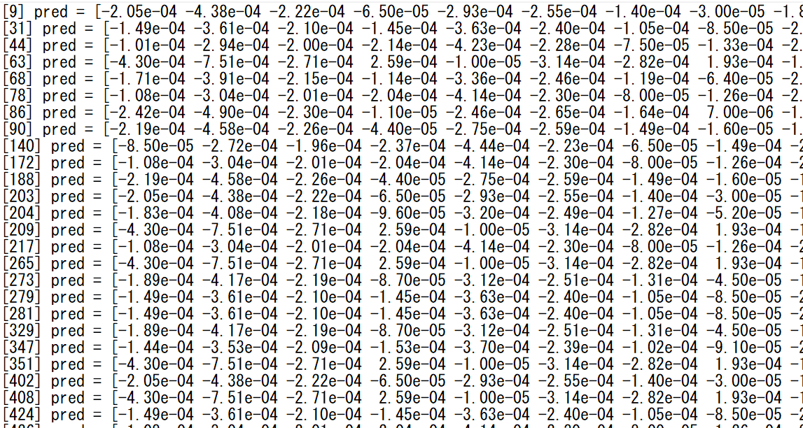
Current Status
Implementation of WPCN-UAV
Prediction이 완전히 서로 같지 않은 경우 확인
[-2.05e-04, -4.38e-04, …]와 같이 일정한 몇 가지의 벡터로 수렴

Slide 5
Current Status
Implementation of WPCN-UAV
State의 구성: [q, a, R]
q: time slot에 따른 해당 UAV의 좌표 [x, y, h]
a: UAV와 device 간의 통신 횟수를 저장한 배열
Deep Q Learning의 방식상 Q Table에 없는 State에 대해서는 reward array를 [0, 0, …, 0]으로 초기화한 후 갱신
현재의 Time slot이 지나면 Q Table에서 state의 q와 A가 완전히 같은 행을 찾을 수 없음
따라서 다음 time slot에서는 reward array가 [0, 0, …, 0]으로 초기화된 후 보상 값이 저장되므로 제대로 된 학습이 이루어질 수 없음

Slide 6
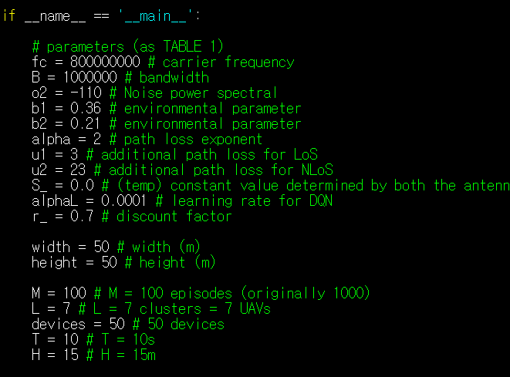
Current Status
Implementation of WPCN-UAV
각 time slot 내에서는 UAV의 개수, 즉 cluste의 개수를 조절할 수 있음
Cluster의 개수를 4 이상으로 늘리면 index error 발생
episode 1, …, M
Time slot 1, …, T
UAV 1, …, L

Slide 7

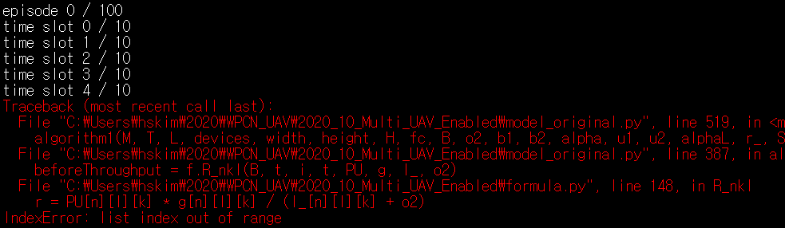
Current Status
Implementation of WPCN-UAV
f.R_nkl(B, t, I, t, PU, g, I_, o2) 에서 n, l, k 변수의 값이 각각 t, i, t인데, t의 값이 device의 개수 k 이상인 경우 index error 발생

Slide 8
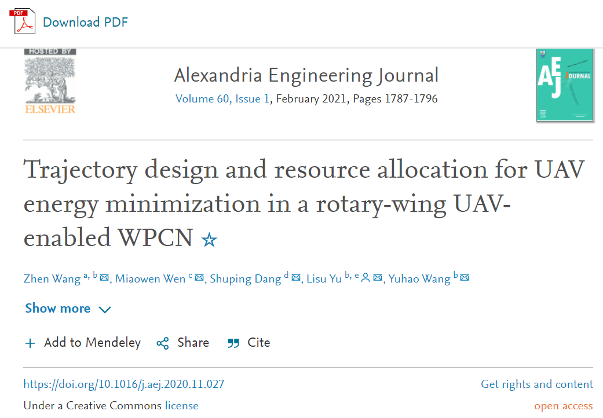
Current Status
Paper: Trajectory design and resource allocation for UAV energy minimization in a rotary-wing UAV-enabled WPCN
https://www.sciencedirect.com/science/article/pii/S1110016820306098

Slide 9
Github
https://github.com/WannaBeSuperteur/2020/tree/master/WPCN

